Slide 1


Motiveren
hoofdstuk 7
Notes:
Beste docent,
U kunt in deze presentatie zelf dia’s toevoegen, weghalen of wijzigen. Zo kunt u er voor zorgen dat de presentatie aansluit bij uw lessen.

Slide 2

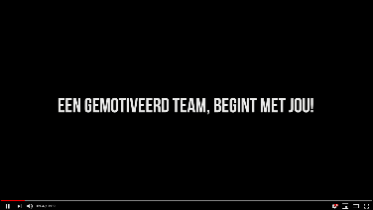
Motivatie
jezelf/ander bereid maken iets te presteren of doen
motief: de reden om iets te doen of laten
intrinsieke motivatie: motief komt van binnenuit en wordt niet van buiten beïnvloed (intrinsieke factor)
extrinsieke motivatie: motief komt van buitenaf (extrinsieke factor)
Extrinsieke motivatie neemt langzaam af.
Zelfregulatie is dat een medewerker voor zichzelf doelen stelt en zichzelf daarvoor beloont. Als leidinggevende kun je dat ondersteunen.
Wat motiveert je om deze opleiding te doen? Is dat een intrinsieke of extrinsieke motivatie?
8 tips om je team te motiveren!

Slide 3


Motivatietheorieën
behoeftepiramide van Maslow
primaire behoeften: fysiologische behoeften, veiligheid en zekerheid
secundaire behoeften: sociale acceptatie, waardering en zelfontplooiing
Is een bepaald type behoefte voorzien, dan ga je naar een hoger niveau in de piramide.
Als je weet op welk niveau je medewerkers zich bevinden, kun je hen op dat niveau motiveren.
Op welk niveau zit jij nu tijdens deze
opleiding volgens de theorie van Maslow?
Maslow en zijn behoeftepiramide

Slide 4
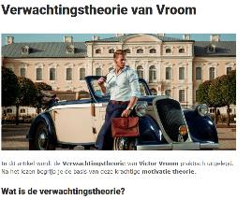

Motivatietheorieën
verwachtingstheorie van Vroom
$\text{motivatiesterkte} \text{=} \text{verwachting} \text{x} \text{instrumentaliteit} \text{x} \text{valentie}$
De kans op het succesvol uitvoeren van de taak, de mate waarin de taak bijdraagt aan gewenste resultaten en de waarde van die resultaten bepaalt de motivatiesterkte. Dus om je medewerkers te motiveren, draag je in deze drie factoren bij.
motivatie-hygiënetheorie van Herzberg
Motivatie wordt positief beïnvloed door motivators (satisfiers) en negatief door hygiënefactoren (dissatisfiers)
Hygiënefactoren moeten acceptabel zijn, anders zijn de medewerkers niet gemotiveerd.
Noem eens een voorbeeld uit je eigen leven waarin je de verwachtingstheorie van Vroom terugziet?

Slide 5

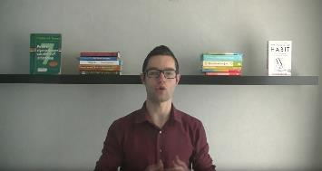
Motivatie verhogen
beloning en omstandigheden verbeteren, bijvoorbeeld salaris en baanzekerheid
functie-inhoud aanpassen door taakverrijking, taakverbreding en taakroulatie
werken met strokes
stroke = positieve of negatieve aandacht van de leidinggevende aan de medewerker
positief, neutraal of negatief
Emotionele bankrekening in balans houden staat voor het opgebouwde vertrouwen en de goodwill die de leidinggevende heeft opgebouwd.
Wat motiveert jou?
3 tips om je medewerkers te motiveren

Slide 6

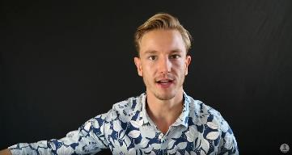
Beïnvloedingsstrategieën van Cialdini
wederkerigheid > mensen willen eerder iets doen als iemand ook iets voor hen deed
commitment en consistentie > als mensen zich ergens aan binden willen ze dit consistent doen
sociale bewijskracht > mensen doen sneller iets als veel anderen het ook doen
sympathie > mensen doen eerder iets tegen mensen die aardig lijken of zijn
autoriteit > mensen doen eerder iets als iemand met autoriteit en gezag hen dit adviseert
schaarste > mensen vinden iets waardevoller als het schaars is
Hoe houd je het beste een verkoopgesprek met zo veel mogelijk van Cialdini’s strategieën?
Invloed uitoefenen!

Slide 7

Einde van dit hoofdstuk

